Slide 1
Informe Tópicos III
“Cotización Placa Madre”
Juan Pablo Arancibia González – Ingeniería en Computación e Informática – 12/06/2014

Slide 2
Introducción
En esta presentación se hace la cotización de tres placas madre presentes en el mercado, las tres placas tienen una de estas características.
  Bajo Costo.
  Gama Media.
  Altas Prestaciones.

Slide 3
Cotización 1
Modelo: Gigabyte 78LMT-S2.
Procesador: AMD.
Zócalo: AM3+ (AMD Athlon II/AMD Phenom II)
Chipset: AMD 760G (Northbridge)/AMD SB710 (Southbridge)
2 Buses de Memoria DDR3, soporta hasta 8 MB.
Tarjeta de Video VGA Integrado.
Componente de Audio Realtek (Soporta 2, 4, 5.1 y 7.1 canales)
Ranuras de Expansión: 3 (PCI, PCI Express x1, PCI Express x16)
Soporta hasta 6 Puertos SATA de 3 GB.
Contiene hasta 8 Puertos USB 2.0 (4 Frontal y 4 Internos)
Puertos I/O: PS2 Teclado, PS2 Mouse, VGA, 4 USB, RJ-45, 3 de Audios.
BIOS: Memoria Flash de 16 MB.
Factor de Forma: Micro ATX, 24,4 x 18,8 Cm.
Precio: $32.000

Slide 4
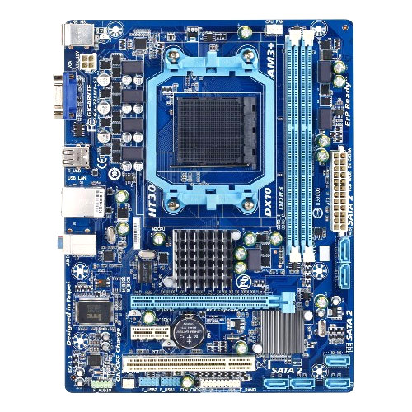
Cotización 1

Slide 5
Cotización 2
Modelo: MSI M/B Intel B85M-E33 A/L/V
Procesador: Intel
Zócalo: LGA 1150 (4° Generación Intel Core)
Chipset: Intel B85 Express.
Memoria: 2 x DDR3, soporta hasta 32 GB.
Ranuras de Expansión: 2, 1 PCI-Express x16, 1 PCI-Express x1.
Puertos USB: 10, 2 USB 3.0 en Panel Posterior, 8 USB 2.0 (4 Panel Posterior y 4 Panel Interno).
Puertos I/O: PS2 Teclado, PS2 Ratón, 4 USB 2.0, 2 USB 3.0, 1 RJ-45, 1 Audio 3 en 1, 1 VGA, 1 HDMI.
Factor de Forma: Micro ATX 22,6x17,3 cm.
Precio: $50.000

Slide 6
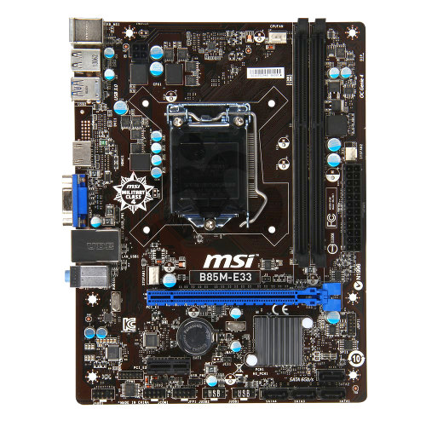
Cotización 2

Slide 7
Cotización 3
Modelo: ASUS M/B Intel H87M-PRO A/L/V
Procesador: Intel
Zócalo: LGA 1150 (4° Generación Intel Core)
Chipset: Intel H87.
Bus de Memoria: 4 x DDR3
Ranuras de Expansión: 4, 1 PCI-Express 3.0 x16, 1 PCI-Express 2.0 x4, 2 PCI-Express x1.
Puertos USB: 4 USB 3.0 y 2 USB 2.0
Puertos I/O: Puerto COM, 6 Puertos SATA, 1 CPU-Fan, 3 Chassis Fan, 1 PS2 Teclado, 1 PS2 Ratón, Puerto DVI, Puerto HDMI, Puerto D-Sub, Puerto Displayport, Conector RJ45, 6 Conectores de Audio.
Factor de Forma: Uatx, 24,4x21,3 cm.
Precio: $100.000

Slide 8
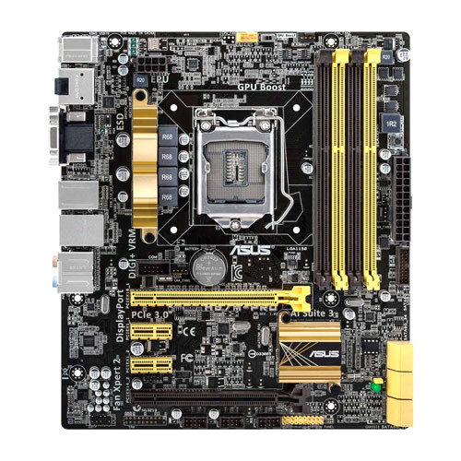
Cotización 3

Slide 9
Cotización 4
Modelo: ASUS M/B AMD Crosshair V Formula-Z A/L
Procesador: AMD
Zócalo: AM3+ (Phenom, Athlon, Sephron 100)
Chipset: AMD 990FX (Northbridge)/SB950 (Southbridge)
Buses de Memoria: 4 x DDR3
Soporte Multi GPU (Nvidia 3-Way SLI/AMD 3-Way CrossFireX)
Ranuras de Expansión: 3 x PCI-Express 2.0 x16, 1 x PCI-Express 2.0 x4, 2 x PCI-Express 2.0 x1
Puertos USB: 6 x USB 3.0, 12 x USB 2.0.
Almacenamiento: 6 x Sata 6GB, extensible a 2 x Sata 6GB y 2 x eSata 6GB.
Puertos I/O: Puerto PS2, Conector RJ45, 6 Canales de Audio, Botón de Borrado de CMOS.
Factor de Forma: ATX, 30,5 x 24,4 cm.

Slide 10
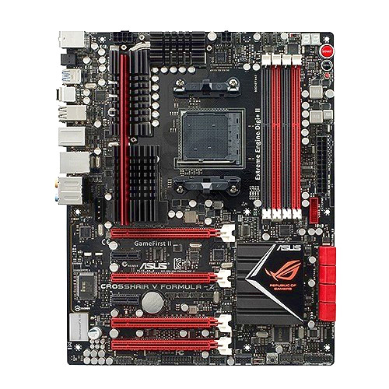
Cotización 4

Slide 11
Conclusión
Como se ha visto en la presentación, hay variedad de productos disponibles en el mercado, a simple vista las placas madre tienen prácticamente las mismas características, lo que hace que varía su precio es la cantidad (mayor o menor) y la calidad de los puertos presentes en la placa (sobretodo por la presencia de muchos puertos USB y sobre todo su versión 3.0).

